Slide 1




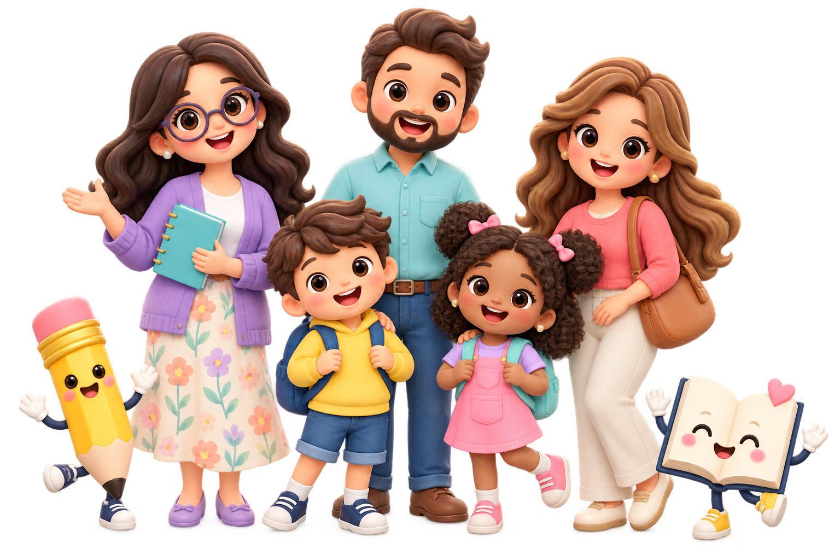

Primera reunión
con las familias
Ciclo escolar: ________ · Grado y grupo: ________
Docente: ____________________ · Escuela: ____________________
“Cuando escuela y familia trabajan juntas, los estudiantes avanzan con mayor seguridad.”

Slide 2

¡Gracias por estar aquí!
El propósito de esta reunión es conocernos, compartir la forma de trabajo y construir acuerdos que favorezcan el aprendizaje y bienestar de las niñas y los niños.

Slide 3


Dinámica inicial
Una cualidad y una expectativa
Escribe una cualidad que reconozcas en tu hija o hijo y una expectativa para este ciclo.
Compártelas voluntariamente.
Tiempo: 5 minutos
Reconocer fortalezas y compartir expectativas nos ayuda a acompañar mejor a cada estudiante.

Slide 4




Orden del día
• Bienvenida y dinámica inicial
• Presentación docente
• Grupo, aprendizajes y evaluación
• Organización, tareas y materiales
• Convivencia, inclusión y comunicación
• Apoyo desde casa, acuerdos y cierre

Slide 5


Conozcámonos
Nombre: __________________________
Formación y experiencia: __________________________
Medio institucional de contacto: ___________________
Mi compromiso es acompañar a cada estudiante con respeto, claridad y altas expectativas.

Slide 6


Nuestro grupo: punto de partida
Número de estudiantes: ______
Fortalezas generales: __________________________
Necesidades generales: _________________________
Compartiremos información del grupo sin exponer datos personales ni situaciones individuales.

Slide 7



Aprendizajes y prioridades
• Lectura y comprensión
• Escritura y comunicación
• Pensamiento matemático y resolución de problemas
• Convivencia, autonomía y trabajo en equipo
Prioridad del grupo: __________________________

Slide 8


¿Cómo trabajaremos?
• Actividades individuales, en parejas y en equipo
• Proyectos vinculados con el contexto
• Materiales concretos y recursos diversos
• Participación, reflexión y evidencias de aprendizaje
• El error como oportunidad para aprender

Slide 9



¿Cómo acompañaremos el aprendizaje?
La evaluación será diagnóstica y formativa.
Observaremos procesos, participaciones, producciones y avances; brindaremos retroalimentación y ajustaremos los apoyos.
Criterios institucionales: __________________________

Slide 10



Organización, tareas y materiales
Entrada: ______ Salida: ______ Receso: ______
• Favorecer asistencia y puntualidad
• Avisar oportunamente las inasistencias
• Acordar entrega y revisión de tareas
• Preparar únicamente los materiales solicitados
• Registrar a las personas autorizadas para recoger

Slide 11


Convivencia y bienestar
• Construiremos acuerdos de grupo
• Promoveremos el trato digno y el diálogo
• Atenderemos los conflictos con los protocolos escolares
• Cuidaremos la privacidad de cada estudiante
• Informen a la docente situaciones relevantes

Slide 12


Inclusión, salud y apoyos
Compartan de forma confidencial:
• Información de salud, alergias o apoyos necesarios
• Estrategias que funcionan en casa
• Contactos actualizados para emergencias
Escuela y familia coordinaremos los apoyos cuidando la privacidad.

Slide 13



Comunicación con las familias
Canal institucional: ____________________
Horario de atención: ____________________
Tiempo estimado de respuesta: __________
Avisos generales en el grupo · Situaciones individuales por privado · Citas para asuntos que requieren diálogo

Slide 14


Fechas, seguimiento y acuerdos
Fechas importantes: __________________________
Próxima revisión de acuerdos: _________________
Tres acuerdos prioritarios:
1. __________ 2. __________ 3. __________
Responsables y forma de seguimiento: __________________

Slide 15
Un mensaje para este ciclo
Escribe un mensaje breve para tu hija o hijo:
“Confío en ti porque…”
“Este ciclo deseo que…”
“Siempre podrás contar conmigo para…”
La docente lo entregará en un momento especial.
Tiempo: 5 minutos.

Slide 16
Gracias por ser parte de este equipo
“Educar es una tarea compartida: escucharnos, acompañarnos y cumplir nuestros acuerdos.”
Dudas o comentarios
Contacto institucional: __________________________

